Slide 1
AI 기반 어류 판별 시스템
기업명 : 스피어 AX 멘토 : 김호영 멘토님
컴퓨터학부 | 컴퓨터학부 | 컴퓨터학부 | 컴퓨터학부
노성은 | 서지희 | 이영빈(팀장) | 정혜민
배경 및 목표
○ 배경: 생태계 교란 어종의 개체수 급증 -> 수생태계 모니터링 필요
○ 기존 모니터링 시스템은 수중 카메라 영상을 육안으로 분석 -> AI 기술 도입 필요
○ 목표: 딥러닝 기반 어종 판별 AI 모델 구축 및 교란 어종 현황 관리를 위한 웹 개발

Slide 2
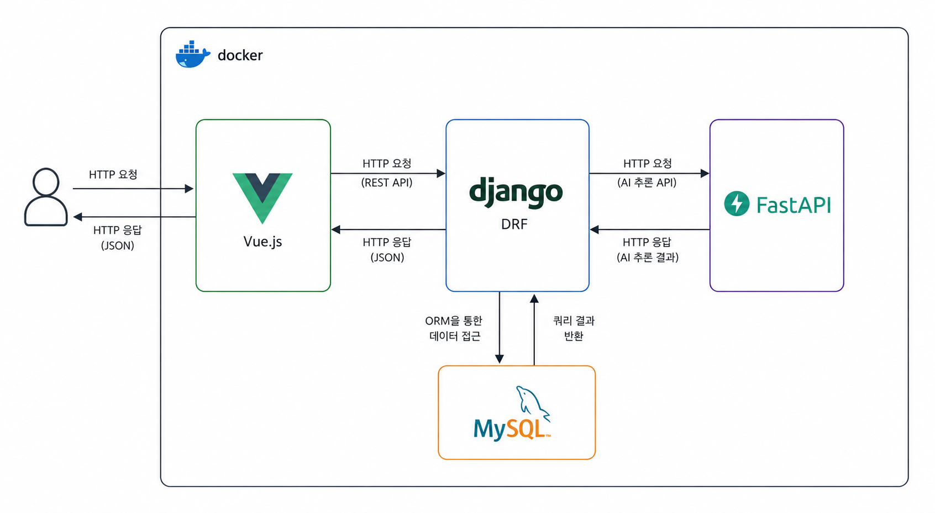
시스템 전체 구조도(기술스택 포함)

Slide 3
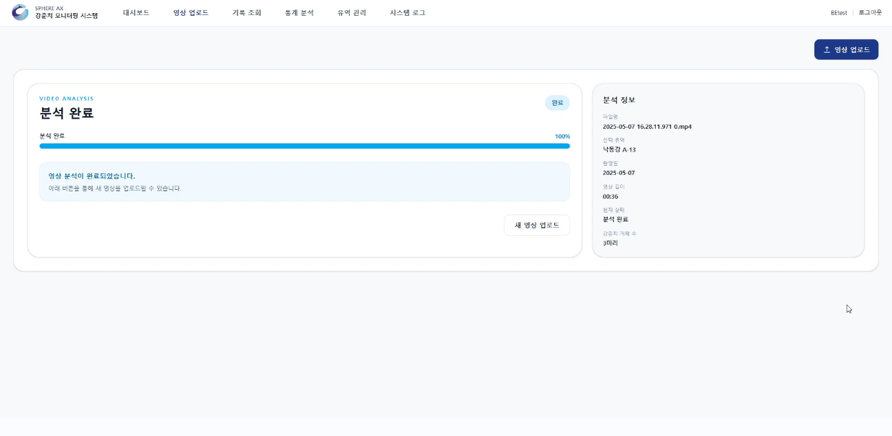
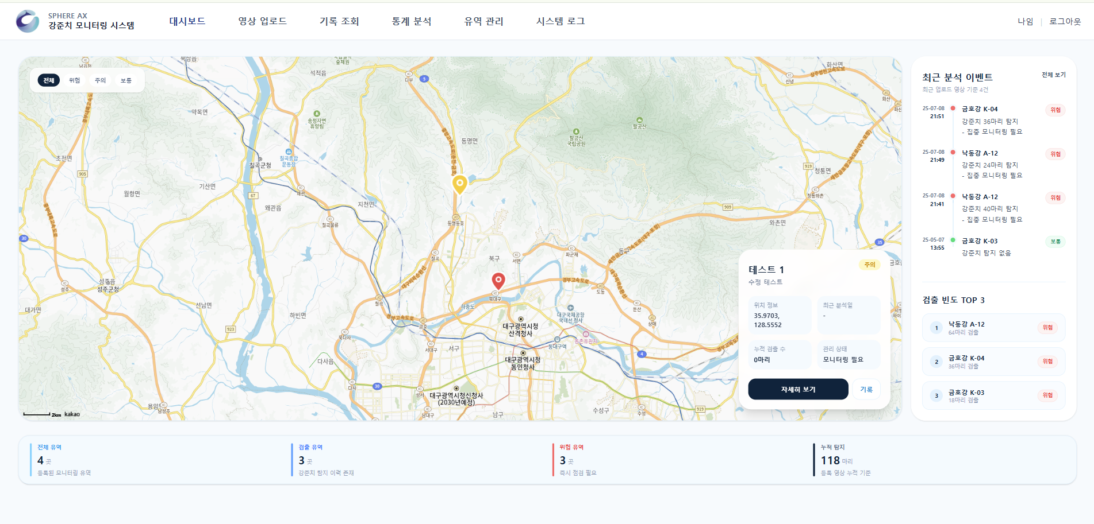
구현 기능
[AI 모델링 및 영상 분석 기능]
YOLO 기반 어류 객체 탐지 모델 구축
1차 학습(어류 탐지), 2차 학습(강준치 구별) 진행
주간, 야간 탐지지 총 2,400장 라벨링
업로드 영상 분석 후 강준치 개체 수 반환
[웹서비스 기능]
통계 분석
유역 관리
시스템 로그
로그인/회원가입
대시보드 지도 시각화
영상 업로드
기록 조회 / 상세 분석 결과 모달

Slide 4
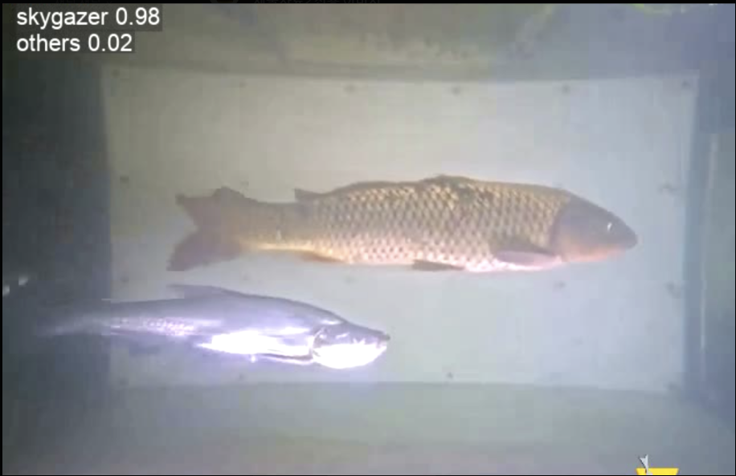
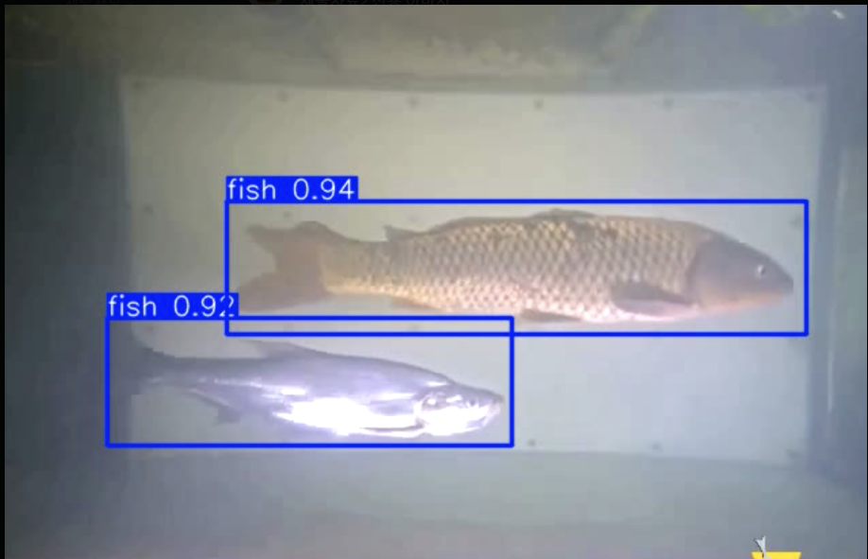
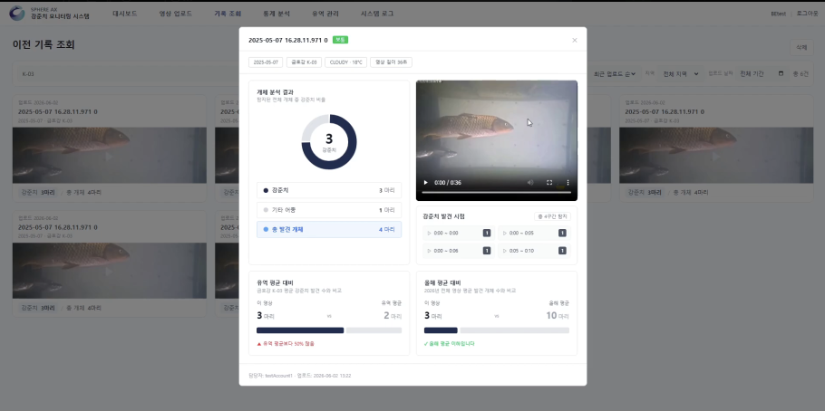
[시스템 구축 결과]
프로젝트 결과
사용자는 웹에서 영상을 업로드하고 분석 결과 확인 가능
대시보드와 통계 페이지를 통해 분석 결과를 직관적으로 파악 가능
유역 관리와 기록 조회 기능으로 데이터 관리 편의성 향상
[AI 모델 성능]
1차 어류 탐지 모델 정확도 약 97%
2차 강준치 분류 모델 정확도 약 98%
영상 속 강준치 개체 수 산출 가능
[시스템 구축 결과]
영상 업로드부터 AI 분석, 결과 저장, 시각화까지 연결
프론트엔드, 백엔드, AI 추론 서버 연동 완료
유역별 강준치 분포와 위험도 확인 가능

Slide 5
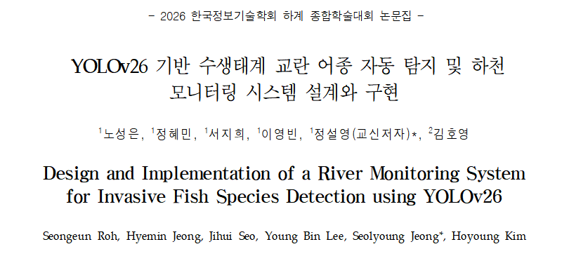
실적 산출
한국 정보기술학회에서 열리는 2026 하계종합학술대회의 대학생 논문 경진대회에 논문 투고, 온라인 발표 진행
기대 효과
○ 기존 수작업 중심의 어류(강준치) 개체 확인 과정을 자동화
○ 유역별 강준치 출현 현황을 직관적으로 파악
○ 생태계 모니터링 및 관리 의사결정 지원 가능

